Slide 1


How to proccess data in PHP ?

Slide 2

Method GET & POST

Slide 3
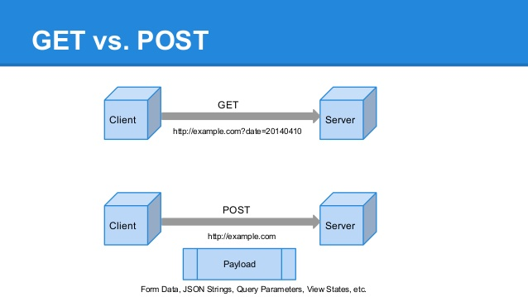
GET vs POST Method

Slide 4
What’s the Difference ?
POST
GET
URL lebih simple dan friendly.
Data tidak dapat dilihat oleh user.
Jumlah data yang dikirim tidak terbatas.
Dapat mengirim karakter special (Ex: upload file)
Tidak pernah ter Cache dalam browser
Tidak dapat di bookmark
Harus selalu digunakan ketika ingin memperbarui data
Hasil halaman web dapat di bookmark.
Cache dapat tersimpan pada browser
Mudah untuk menge-test dengan interaktif
Jumlah data yang dikirim dibatasi (Max: 2048 karakter)

Slide 5
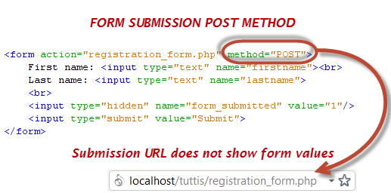
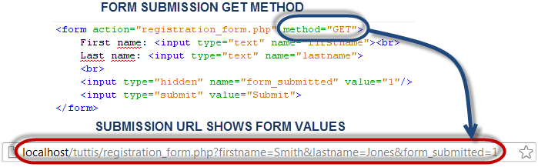
What’s the Difference ?
POST
GET

Slide 6

“Lets Code Now!”

